Slide 1






TRƯỜNG TIỂU HỌC SÀI ĐỒNG
Lớp: 4A5
GV: Âu Thị Thanh Dung

Slide 2







Slide 3


Hoạt động 1: Tìm hiểu sản phẩm mẫu

Slide 4

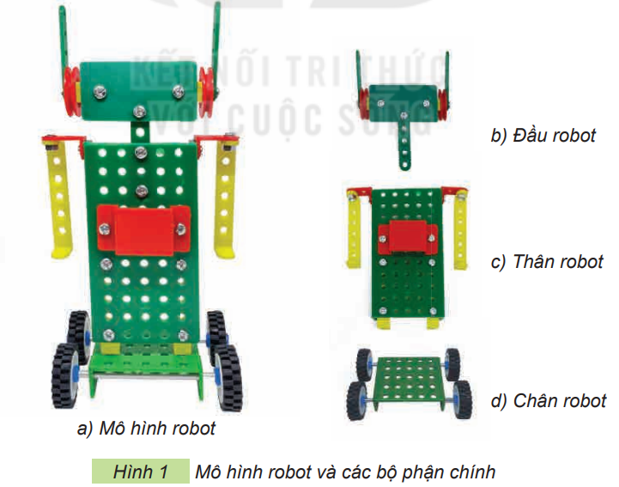
Em hãy quan sát mô hình robot trong Hình 1, cho biết Rô-bốt gồm mấy bộ phận chính?
Gồm 3 bộ phận: đầu, thân, chân rô-bốt

Slide 5

Em hãy cho biết yêu cầu của mô hình rô-bốt sau khi hoàn thành?
Yêu cầu: Đủ các bộ phận, mối ghép đúng vị trí và chắc chắn, chân rô-bốt chuyển động được

Slide 6
Hoạt động 2:
Lựa chọn các chi tiết và dụng cụ

Slide 7
Thảo luận về các dụng cụ, chi tiết kĩ thuật trong bộ lắp ghép để hoàn thành rô-bốt vào hoàn thành phiếu học tập.
BẢNG CHI TIẾT VÀ DỤNG CỤ
Tên bộ phận | Chi tiết/dụng cụ | Số lượng
Đầu rô-bốt
Thân rô-bốt
Chân rô-bốt

Slide 8
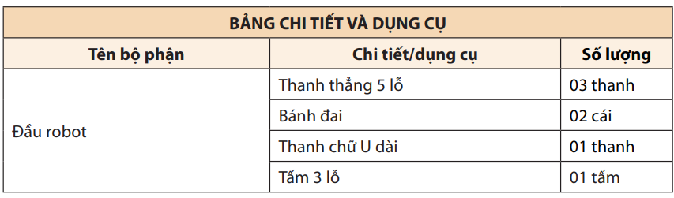
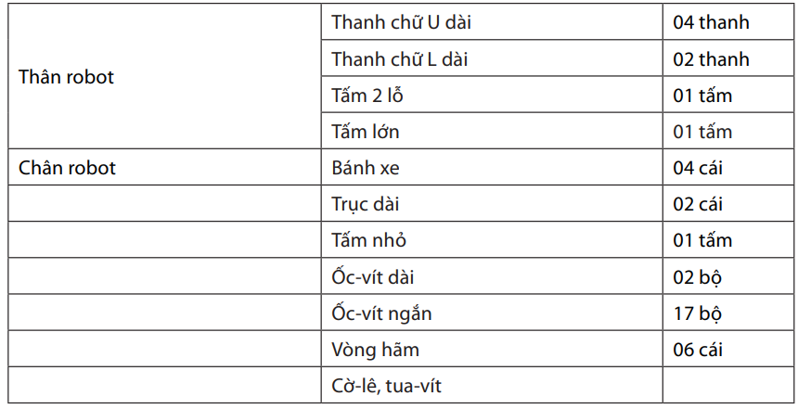

Slide 9


Cùng nhau chọn các chi tiết và dụng cụ lắp ghép ….

Slide 10





Slide 11
Chia sẻ về lợi ích của robot trong đời sống hàng ngày

Slide 12


